Slide 1
자동차 번호판 인식 모델
빅데이터 4기
강형근, 울지바야르

Slide 2
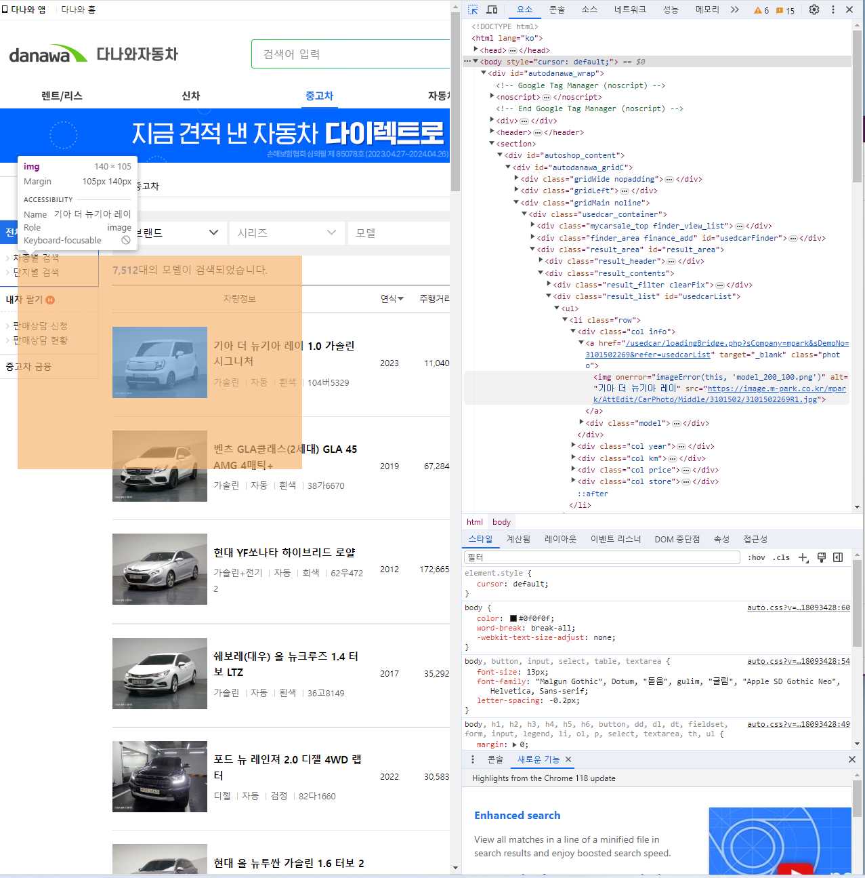
목표
중고차 사이트 (다나와 자동차)에서 크롤링한 자동차 번호판 이미지를 인식하여 인식내용 출력하기

Slide 3
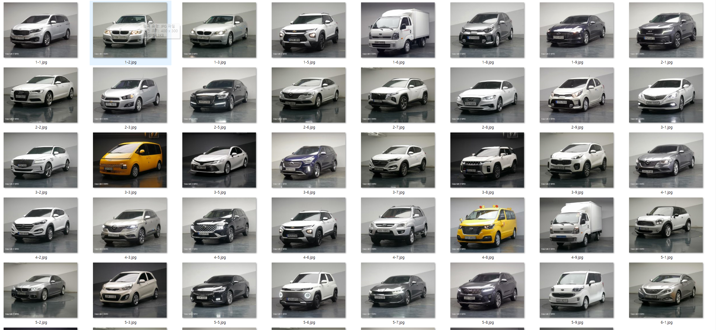
크롤링 결과
다나와 중고차 사이트 1~10 페이지까지의 이미지 크롤링
저장은 img 폴더내의 파일명은 페이지번호 + 이미지 순서로 저장
크롤링시 이미지 저자하는 과정에서 문제가 생겨 page += 1변수 선언으로 문제 해결

Slide 4

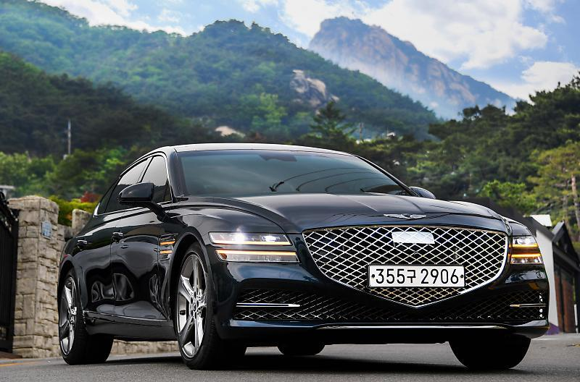

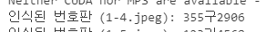
모델 선정1
모델: pytesseract
선정이유: 가장 대중적인 이미지 학습 모델
모델 사용 목적: 한국 자동차 차량 번호판 인식
Print()를 사용하여 인식 한 번호판 출력

Slide 5
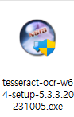
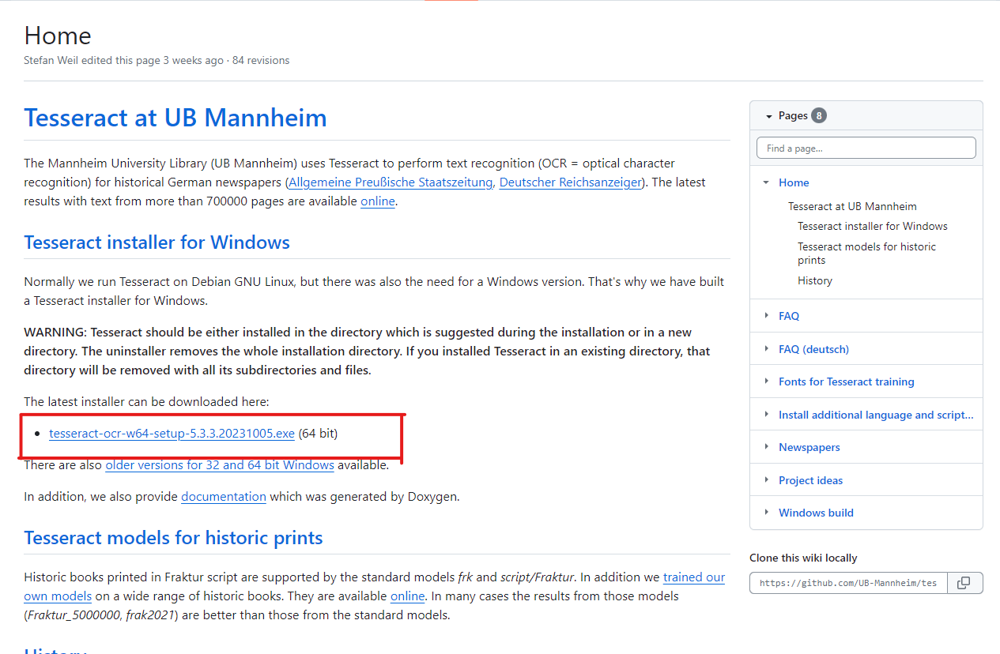
모델 설치: pytesseract
설치 경로(윈도우OS):
https://github.com/UB-Mannheim/tesseract/wiki
<- 클릭 후 설치 진행

Slide 6


모델 성능 확인 pytesseract
실행 환경
Python: 3.11.4
OpenCV: 4.8.1
Pytesseract: 0.3.10
IDE: vscode(1.83.1)
OS: windows10 x64

Slide 7
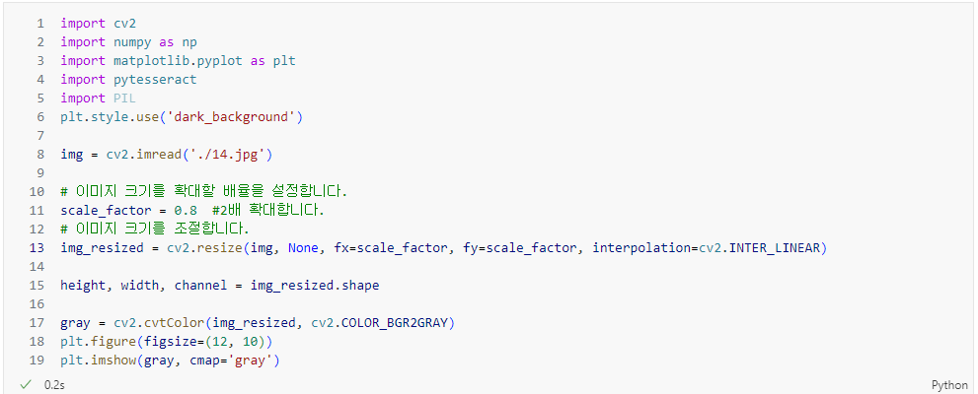
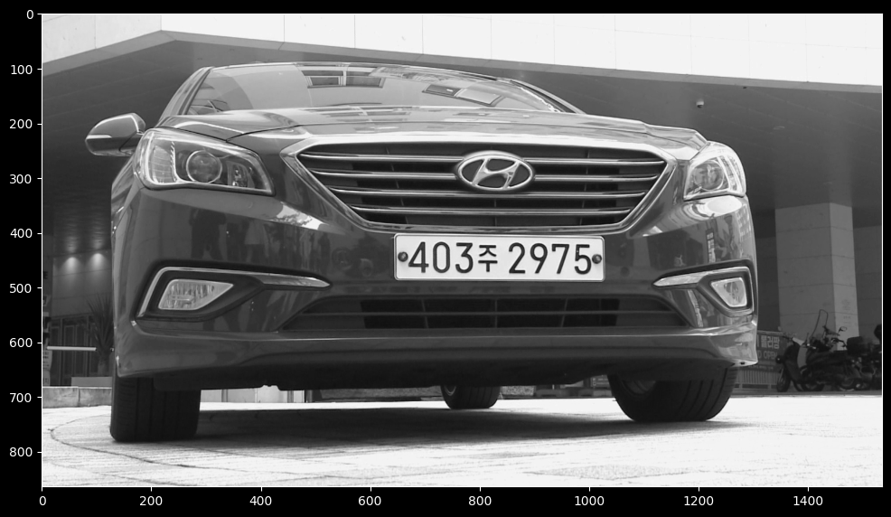
모델 성능 확인 pytesseract
코드 출처: https://blog.naver.com/PostView.nhn?blogId=khcapfhd&logNo=221720447928

Slide 8
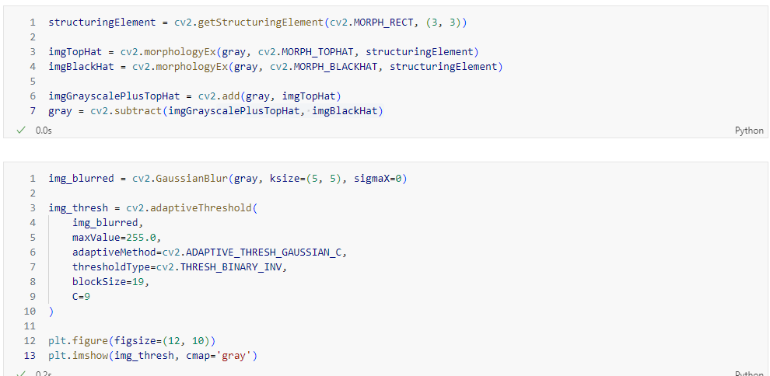
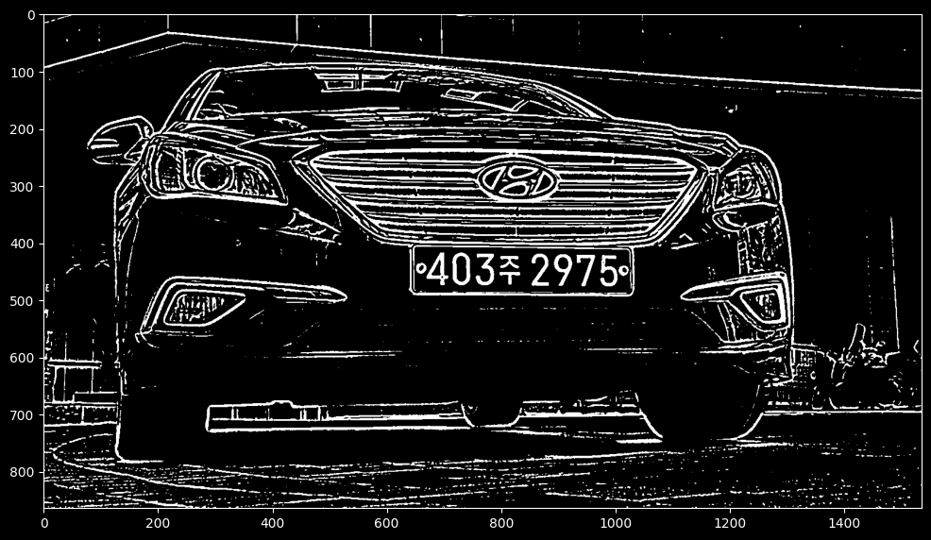
모델 성능 확인 pytesseract
코드 출처: https://blog.naver.com/PostView.nhn?blogId=khcapfhd&logNo=221720447928

Slide 9
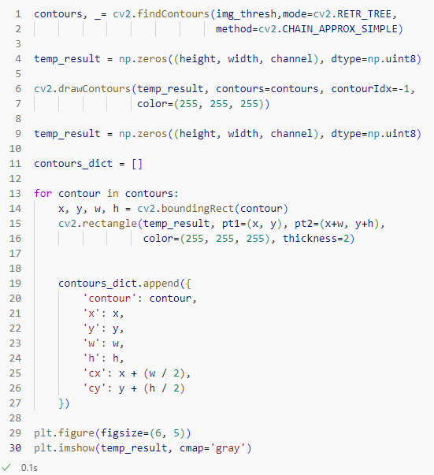
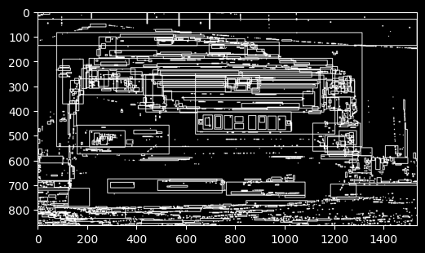
모델 성능 확인 pytesseract
코드 출처: https://blog.naver.com/PostView.nhn?blogId=khcapfhd&logNo=221720447928

Slide 10
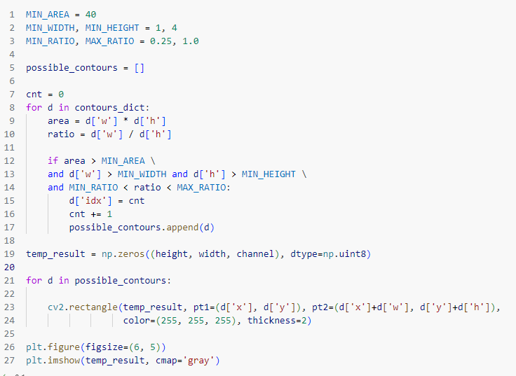
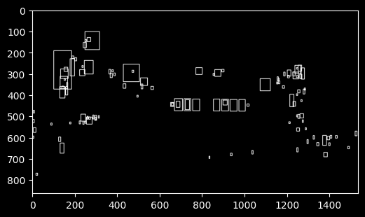
모델 성능 확인 pytesseract
코드 출처: https://blog.naver.com/PostView.nhn?blogId=khcapfhd&logNo=221720447928

Slide 11
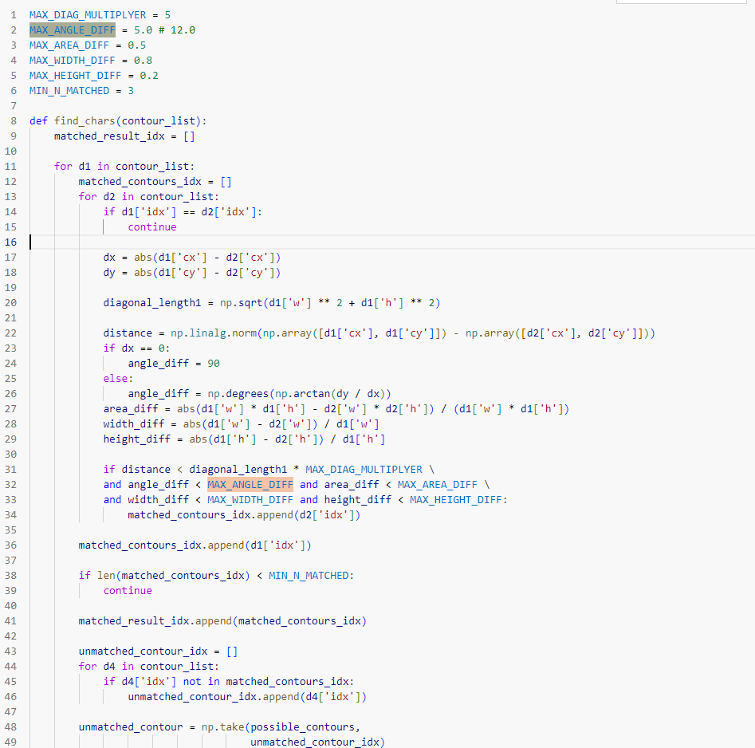
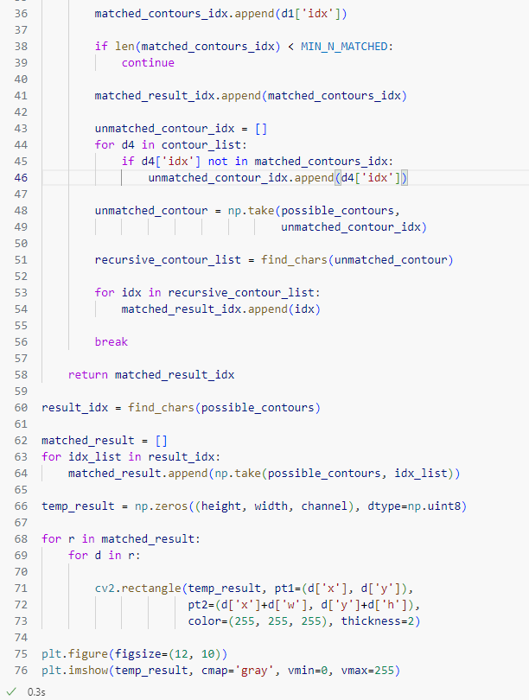
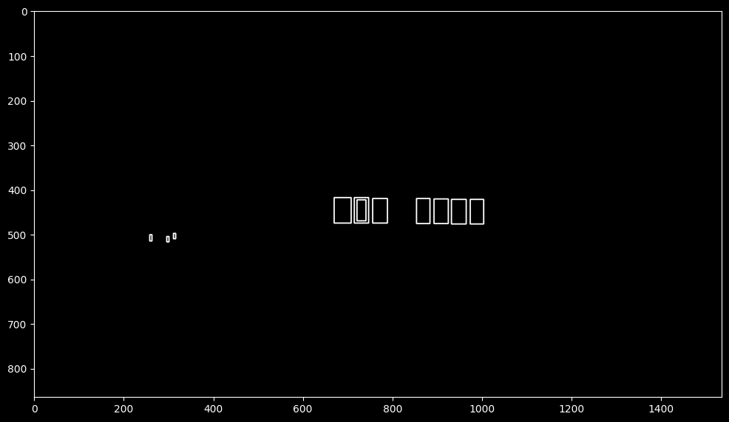
모델 성능 확인 pytesseract
코드 출처: https://blog.naver.com/PostView.nhn?blogId=khcapfhd&logNo=221720447928

Slide 12
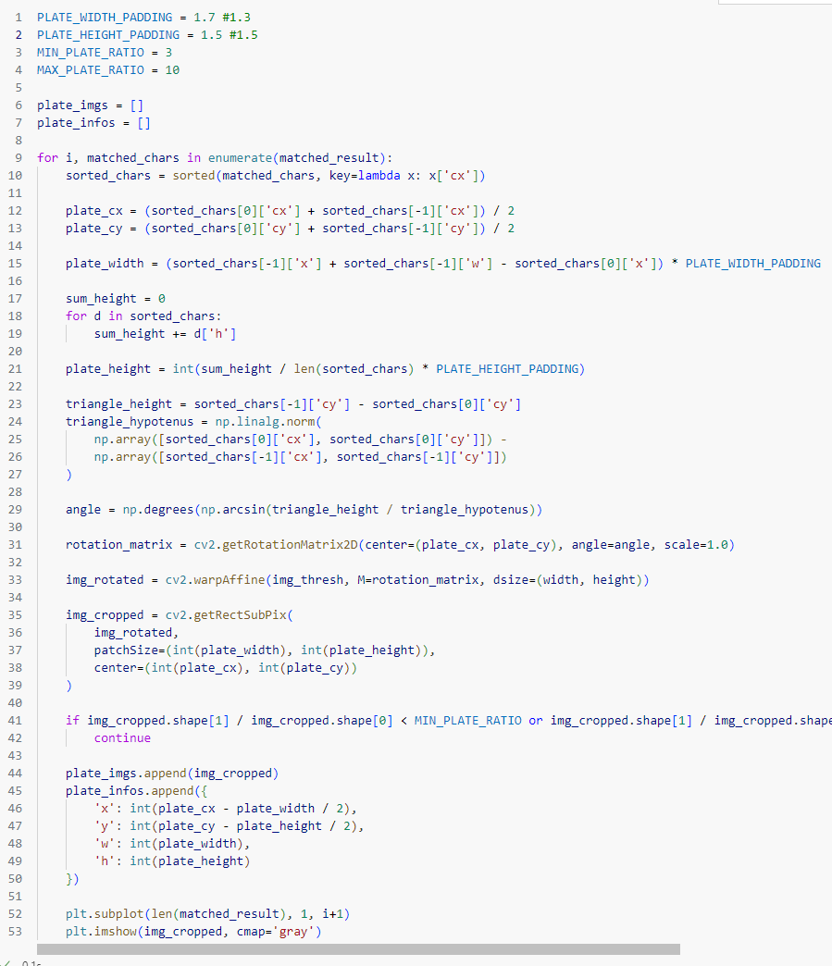
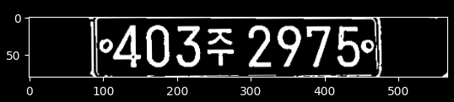
모델 성능 확인 pytesseract
코드 출처: https://blog.naver.com/PostView.nhn?blogId=khcapfhd&logNo=221720447928

Slide 13
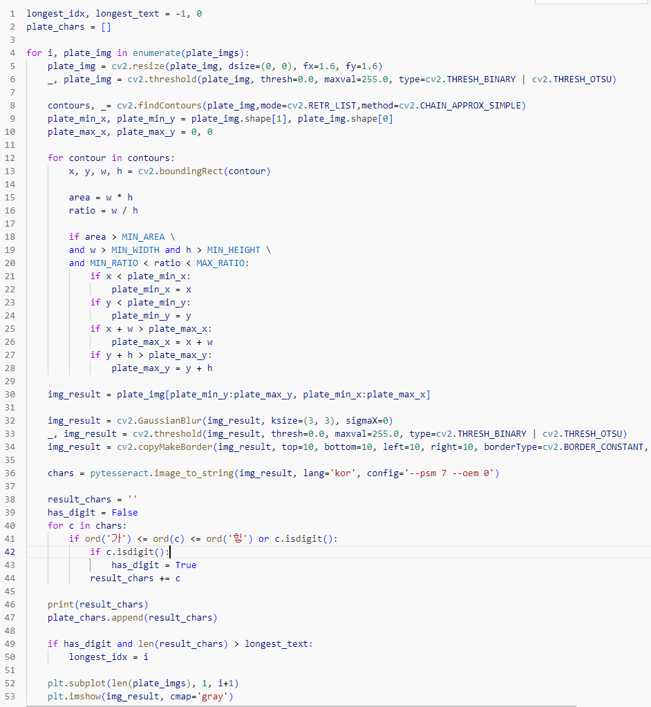
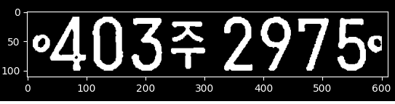
모델 성능 확인 pytesseract
코드 출처: https://blog.naver.com/PostView.nhn?blogId=khcapfhd&logNo=221720447928

Slide 14
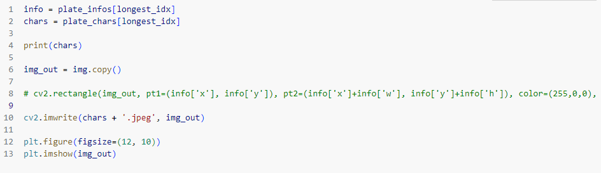
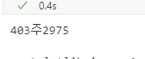
모델 성능 확인 pytesseract
코드 출처: https://blog.naver.com/PostView.nhn?blogId=khcapfhd&logNo=221720447928

Slide 15
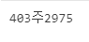
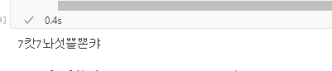
문제점
MAX_ANGEL_DIFF(문자 간 최대 각도 차이)에 따른 인식률간 차이가 매우 큰 문제 발생
->
일관성 부족
매개변수 5.0 ->
매개변수 12.0 ->

Slide 16
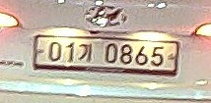
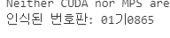
모델 선정2
모델: EasyOCR
모델 사용 목적: 한국 자동차 차량 번호판 인식
and
Print()를 사용하여 인식 한 번호판 출력

Slide 17

모델 성능 확인 EasyOCR
실행 환경
Python: 3.11.4
OpenCV: 4.8.1
easyocr: 1.7.1
IDE: vscode(1.83.1)
OS: windows11 x64

Slide 18
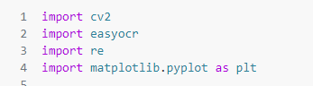
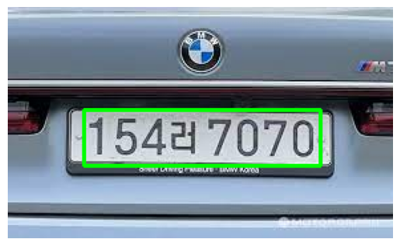
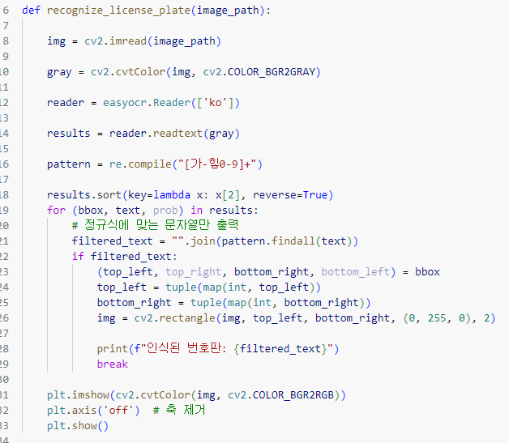
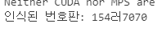
모델 성능 확인 easyocr
번호판만을 자른 사진에서의 번호판 인식

Slide 19
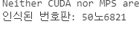
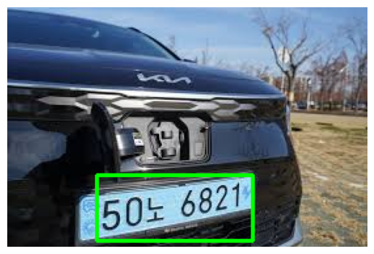
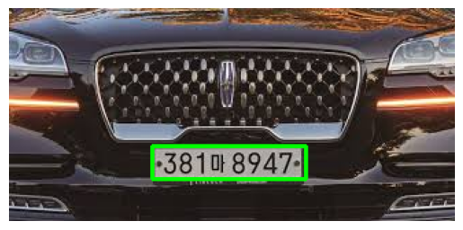
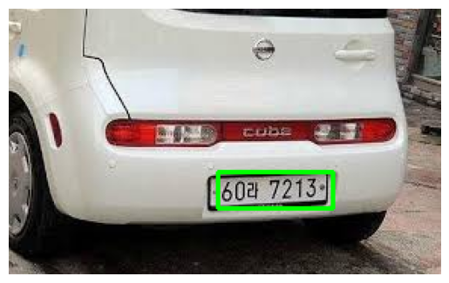
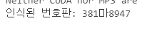
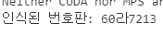
모델 성능 확인 easyocr

Slide 20
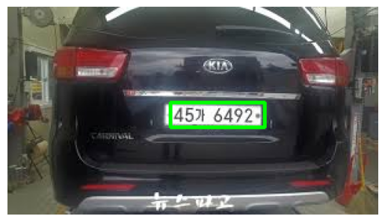
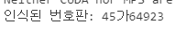
모델 성능 확인 easyocr
번호판 박스 인식 시 숫자 옆 나사를 숫자로 인식하는 문제가 발생

Slide 21
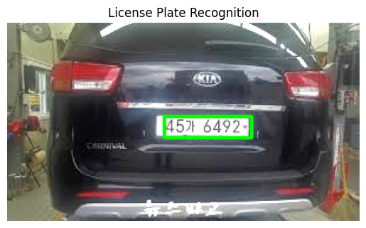
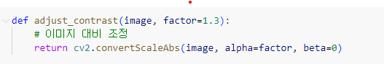
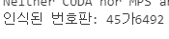
모델 성능 확인 easyocr
🔥이미지 대비 조절 함수 추가

Slide 22
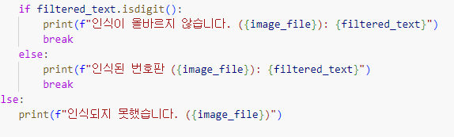
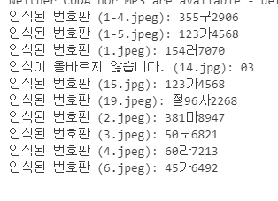
모델 성능 확인 easyocr
🔥이미지 확장자 별 인식 가능한 코드 추가
폴더 안에 있는 번호판 이미지들의 인식 여부 출력

Slide 23
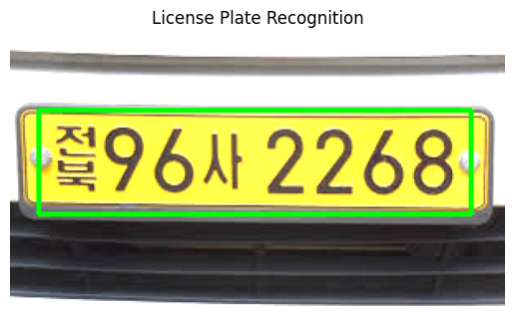
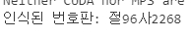
모델 성능 확인 easyocr
😥 한계점: 지역 택시 번호판의 지역명은 인식하지 못함

Slide 24
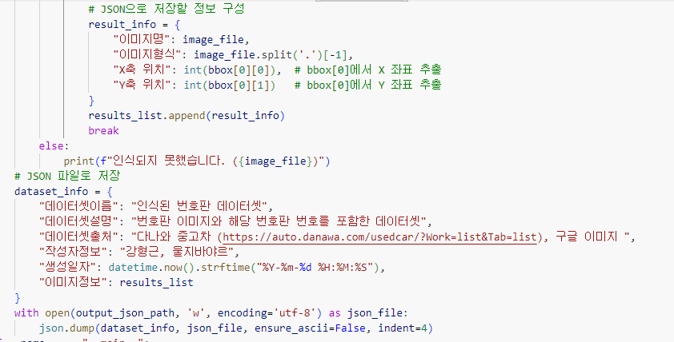

모델 성능 확인 easyocr
JSON 파일 저장하는 코드 추가
생성된 파일

Slide 25
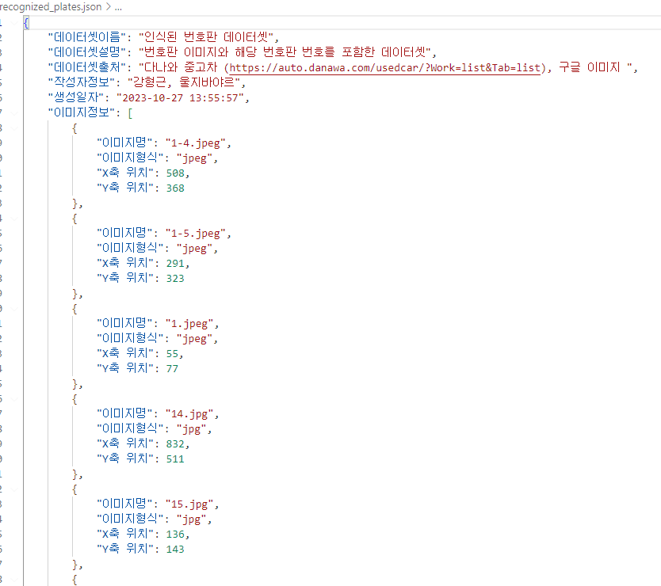
모델 성능 확인 easyocr
생성된 JSON 파일
생성된 파일

Slide 26
결론 및 한계점
이미지 데이터의 품질에 따라 모델의 정확도 차이가 매우 큼
같은 이미지여도 모델 내의 매개변수 설정 값에 따라 정확도의 차이가 큼
많은 이미지 데이터를 같은 품질로 통일시키는 방법에 대해 고민 필요

